Slide 1

SOUNDEC
九音科技音频芯片
产品介绍
SOUNDEC, 2021-3-1

Slide 2
议题
公司介绍
音频芯片介绍
声学整体解决方案介绍

Slide 3
SOUNDEC
公司介绍

Slide 4
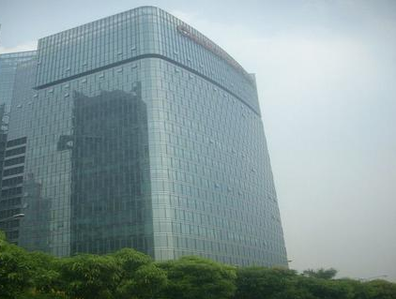

关于九音科技
九音科技是一家专注于声学科研和商业化的企业，基于对声电基础技术的长期积累，拥有丰富的声学相关算法及声学技术解决方案。在中国、美国、日本和欧盟拥有多项发明专利。公司将围绕从音频信号拾取、处理及还原、音频输出等环节提供拥有独特技术的综合音频信号处理解决方案。
深圳公司成立于2017年3月，主要负责公司芯片产品的前端设计及用户方案的应用开发和市场推广，未来加大在芯片应用开发上的投入，为行业客户提供更全面高效的产品支持与服务。
深圳市九音科技有限公司
南京公司成立于2019年5月，注册在南京市浦口区经济技术开发区。依托长三角完善的产业集群优势，九音南京将逐步承担起公司未来芯片产品线的设计开发任务，并致力于建立有助于长期发展的产业合作伙伴关系。
九音（南京）
集成电路技术有限公司

Slide 5
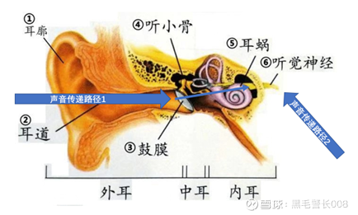

九音科技核心技术
1）超强噪音环境下的耳道拾音技术
主要应用方向：通话抗噪耳机
2）运用各类声学算法的音频处理技术
主要应用方向：
商务 会议音箱、直播声卡、录音笔、无线麦克风
安防 具有边缘计算功能的可录音监控系统
助听器 具有AI功能的全新解决方案
在强噪音（100dB）环境中，可以无障碍沟通交流
在普通环境中，实现喃喃细语般的“腹语”通话
包含：
上行耳道拾音技术
自适应滤波技术
环境降噪技术
指向增强技术
呼吸和心跳等生理信息提取算法
上行降噪算法
回声消除算法
主动降噪算法
波束成形算法
音乐元素还原算法
语音音色补偿算法
声纹识别算法
自动声场识别算法

Slide 6
SOUNDEC
音频芯片介绍

Slide 7
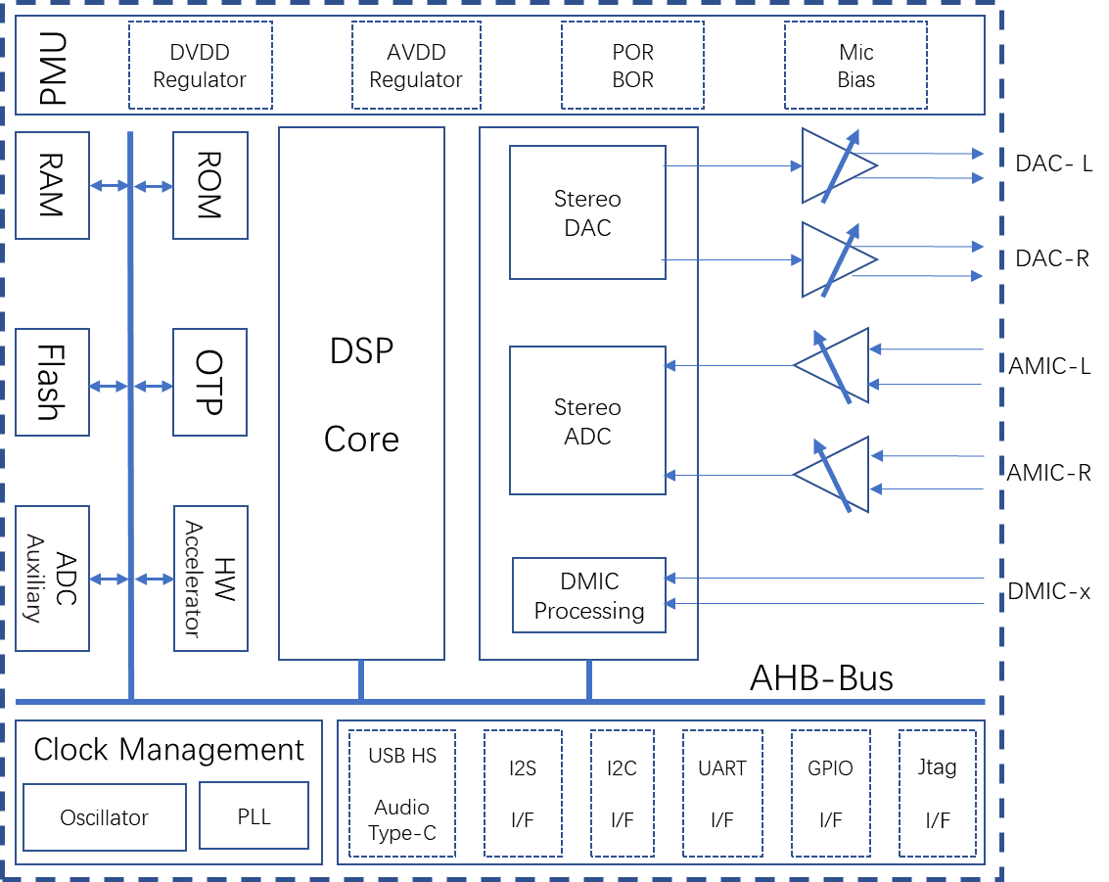
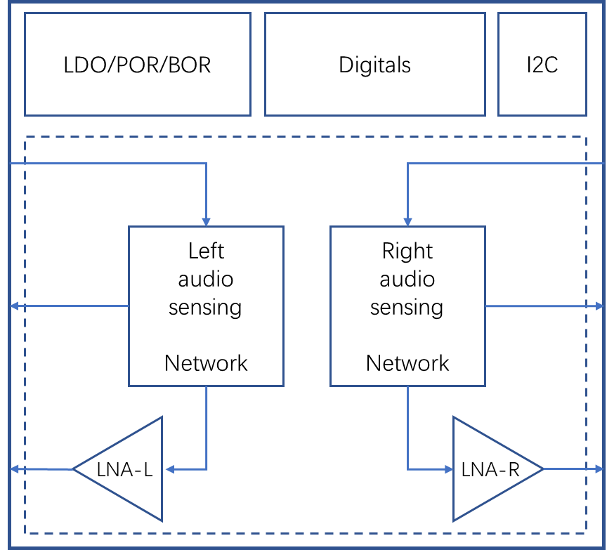
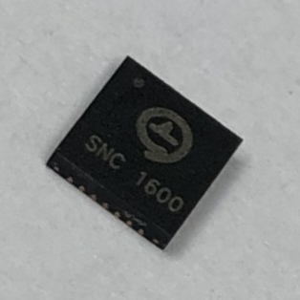
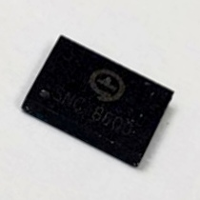
第一代音频芯片框图及封装
SNC1600: Audio Front-End
QFN 28-Pin 3.5 x 3.5mm
SNC8600: CODEC SOC
BGA 80-Pin 6.2 x 4.5 mm
BGA 63-Pin 5.0 x 3.5mm

Slide 8
音频芯片介绍
关键系统功能
芯片定位 | Audio CODEC SOC including Type-C
工艺制成 | TSMC 40nm uLP
内核 | Cadence HiFi3 up to 200MHz
RAM | 512KB( iRAM 256KB,dRAM 256KB )
Flash | 1MB
麦克风 | 模拟麦克风：2个 / 数字麦克风：10个
接口 | I2C | 2个
SNR | I2S | 3个
DR | USB2.0 HS/FS | 1个
THD+N | UART | 1个
 | ADC | 2个
XTAL | 24MHz
采样率 | 24bit/192K
封装 | BGA80 Pin 6.2*4.5mm BGA63 Pin 5.0*3.5mm
关键性能指标
Power consumption(5V supply, 30MHz, 48KHz)
USB stereo music Playback | 87.5mW
USB call | 82.2mW
I2S music playback | 48.5mW
I2S call | 57.5mW
Suspend By USB | 0.5mW
ADC input Path(24bit,48KHz)
SNR | 95dB
DR | 106dB
THD+N | -88dB
DAC output Path(32Ω,24bit,48KHz)
SNR | 100dB
DR | 106dB
THD+N | -80dB

Slide 9
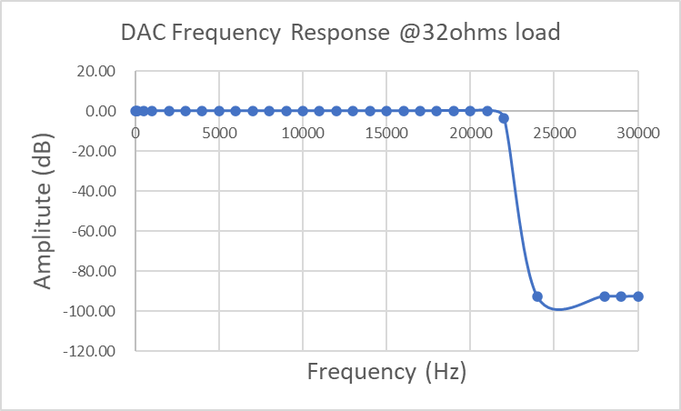
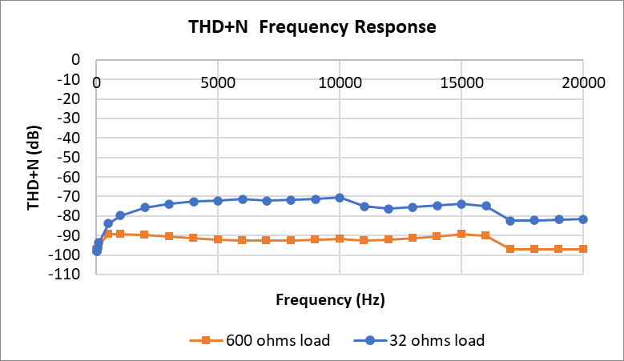
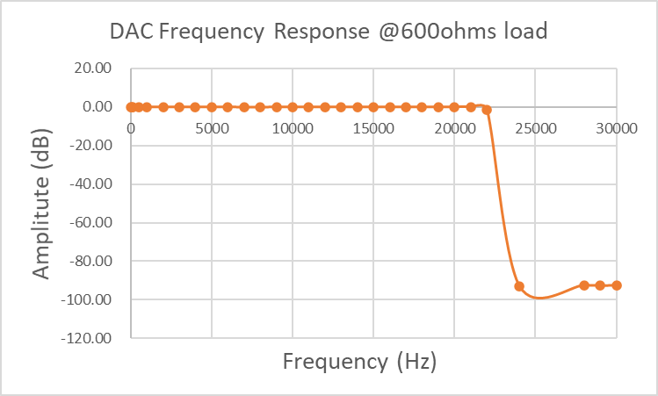
频率响应
测试条件:
输入单信号采样率: 48Ksps
DAC 模拟增益: +0dB
DAC 数字增益: 0dB
负载: 600Ω and 32Ω

Slide 10
SOUNDEC
声学整体解决方案介绍

Slide 11
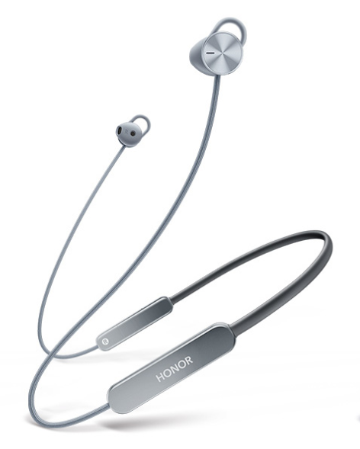
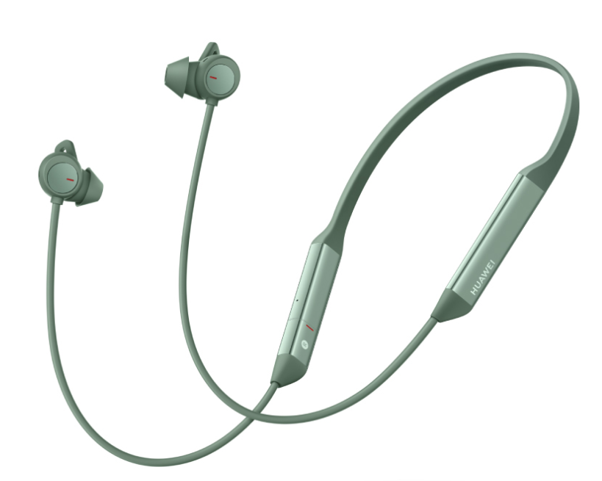
方案介绍-超级抗噪耳机
核心技术
主要参数
耳道拾音技术（国际专利）
超强通话降噪（环境噪声+风噪）
100dB白噪 清晰通话
6-7级（15m/s）强风 清晰通话
类“腹语”通话（窃窃私语）
高品质音乐播放增强效果
低音增强
动态均衡
响度（Loudness）
……
方案类型 | 无麦/单麦/双麦/三麦
产品形态 | 单耳/TWS / 颈挂式
耳机类型 | 入耳式
应用场景 | 全场景、全天候
麦克风 | AMIC/DMIC
通话降噪深度 | 20dB
输出功率 | 1Vrms@16Ω / 2Vrms@32Ω
总谐波失真
 | <0.0015%
动态范围
 | 110dB
信噪比
 | 100dB
产品图片

Slide 12
方案介绍-颈挂式蓝牙耳机系统框图
TYPE-C
SGM2211
SGM2578
Power
Battery
Changer Power
CODEC 3V3
Power
Power
ANT
DMIC*1
DMIC
SNC8600A
BT Chip
AIP1
I2S
SNC1600
AMIC1
SPK
DAC
UART
PWR_KEY
AMIC2
SPK
DAC
DFU
GPIO
LED*2
AIP2
I2C
ADC0
I2C
ADC_KEY

Slide 13
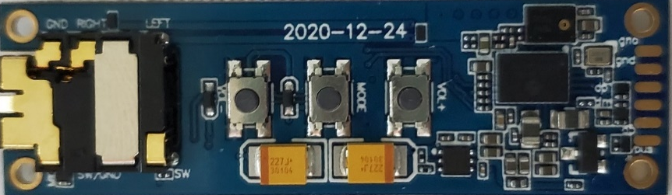
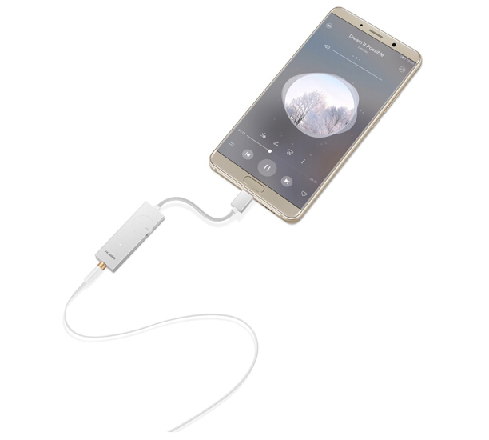
方案介绍-耳机功放
核心技术
主要参数
动态低频增强
动态调整低频增强可带来身临其境 的震撼影院效果
音效
直通模式：无损放大
智能适配不同耳机音频特性
通话降噪（ENC ）
降噪深度12dB（双麦）
方案类型 | 耳机Dongle
接口类型 | Type-C转3.5mm Audio Jack
采样率 | 24bits /192KHz
连接方式 | Type-C
麦克风 | AMIC/DMIC
输出 | 1Vrms@16Ω/ 2Vrms@32Ω
总谐波失真 | <0.0015%
动态范围 | 110dB
SNR | 100dB
产品图片

Slide 14
方案介绍-耳机功放系统框图
USB I/F
VBUS
DM/DP
MOSFET
Power
SNC8600A
AMIC1
AIP1
LDO
AMIC2
AIP2
EN
GPIO
差分转单端
运放
L+/L-
R+/R-
L
R
GND
3.5mm
Audio Jack

Slide 15
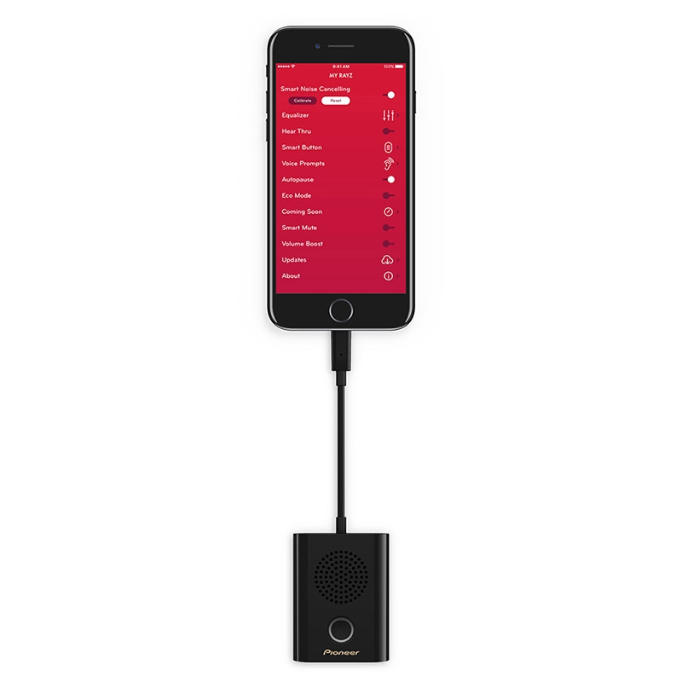
方案介绍-便携式扬声器
核心技术
主要参数
回声消除（AEC）
全双工模式
自动增益（AGC）
远近场声音强度一致
环境降噪（ENC ）
降噪深度12dB（双麦）
波束形成（Beamforming）
有效增强远场语音拾取效果
方案类型 | 具有麦克风拾音功能的扬声器
麦克风数量 | 1或2
拾音距离 | 2米
使用人数 | 个人
喇叭功率 | 3W
连接方式 | Type-C / Lighting
应用场景 | 会议/喜马拉雅/蜻蜓FM/豆瓣FM
 | 商务人士
 | 教师/学生
 | 行业精英/高效能人士
产品图片
兼顾工作与生活的随身伴侣

Slide 16
方案介绍-便携式扬声器系统框图
USB I/F
DM/DP
Power
EJ899M
同时支持快充及听歌
DM/DP
Power
SNC8600A
AMIC1
AIP1
GPIO*2
LED*2
LDO
AMIC2
AIP2
GPIO*1
Mute_KEY
EN
GPIO
差分转单端
运放
L+/L-
R+/R-
GPIO
GPIO
I2S
SDI
SDO
I2C
L
R
AMP
使用WCK提供给PLL
3.5mm
Audio Jack
SPK
TYPE-C母座
快充接口
耳机插入检测

Slide 17
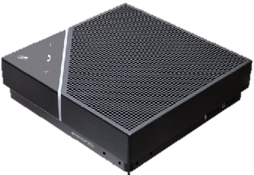
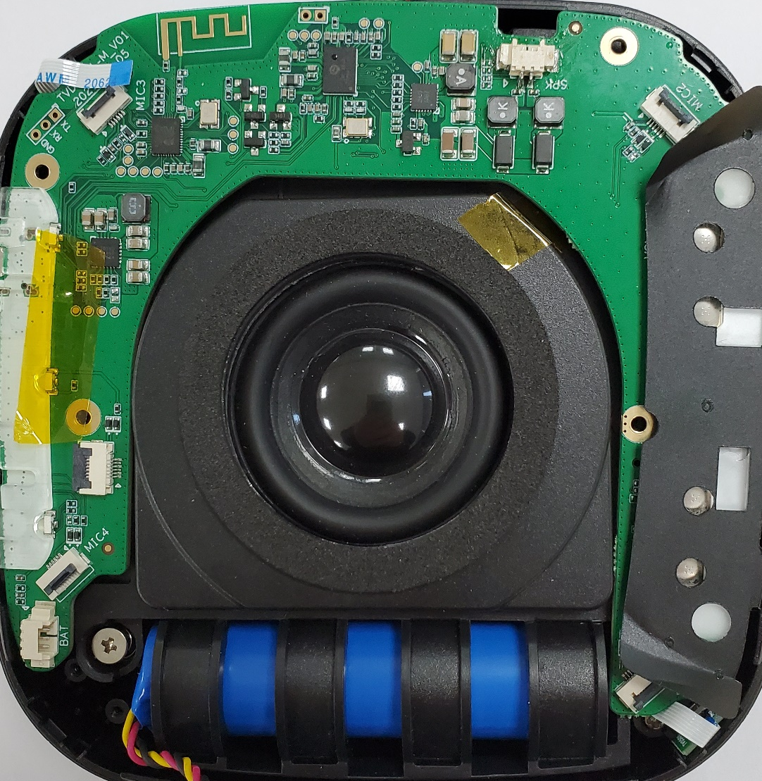
方案介绍-会议音箱
核心技术
主要参数
回声消除（AEC）
全双工模式
自动增益（AGC）
远近场声音强度一致
环境降噪（ENC ）
降噪深度12dB
波束形成（Beamforming）
有效增强远场语音拾取效果
宽频语音
高清语音实现优质高清通话效果
方案类型 | 2DMIC阵列 | 4DMIC阵列 | 6DMIC阵列
会议人数 | 2-4人 | 4-8人 | 8-12人
会议室大小 | 10㎡左右 | 15-20㎡ | 40㎡左右
连接方式 | 蓝牙5.1+USB（Type-C） | BT5.1+USB | 蓝牙5.1+USB
喇叭功率 | 3W | 3W | 5W
拾音距离 | 2m | 3m | 5m
通话时间 | 6小时（2600mA电池)
会议软件支持 | SKYPE、ZOOM、微信、钉钉、QQ等
系统支持 | Windows 7/10、Android、Mac、IOS
产品图片

Slide 18
方案介绍-会议音箱系统框图
Power
Change IC
Battery
Power_KEY
Power
ANT
SNC8600A
BT Chip
DMIC*2
DMIC
I2S
DMIC*2
DMIC
UART
KEY
TYPE-C
DM/DP
GPIO
LED*2
ADC0
GPIO
I2S
I2C
AMP
ADC_KEY
LED*4
SPK
Power

Slide 19
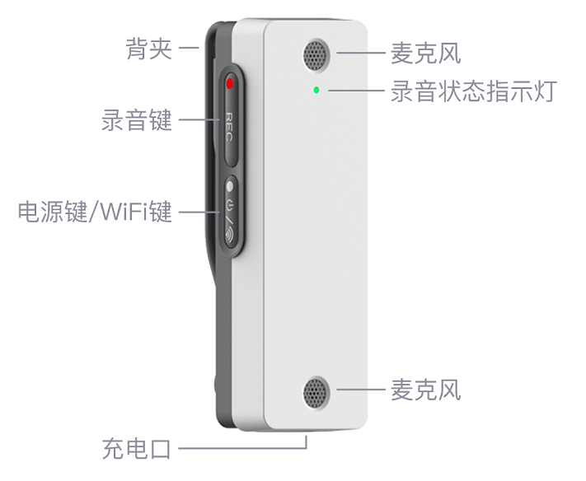
方案介绍-录音笔
核心技术
主要参数
高保真录音
48K采样率
环境降噪（ENC ）
降噪深度12dB（双麦）
波束形成（Beamforming）
有效增强远场语音拾取效果
方案类型 | 无线录音笔
麦克风数量 | 2个，360°全向和指向性拾音
拾音距离 | 3米
离线录音 | 双麦降噪录音
录音文件 | wav/mp3/opus, 16bit/16k单声道
传输方式 | Wi-Fi / BLE / USB
录音场景 | 演讲速记/采访速记
 | 对话翻译
 | 同声传译
 | 普通录音

Slide 20
方案介绍-录音系统框图
TYPE-C
SGM2211
SGM2578
Power
Battery
Changer Power
CODEC 3V3
Power
Power
ANT
SNC8600
GPIO
USB
WiFi+BLE
ANT
AMIC1
AIP1
I2S
AMIC2
AIP2
BLE
UART
LED*4
PWM
Wi-Fi
ADC0
DFU
GPIO
SDIO
ADC_KEY
eMMC

Slide 21
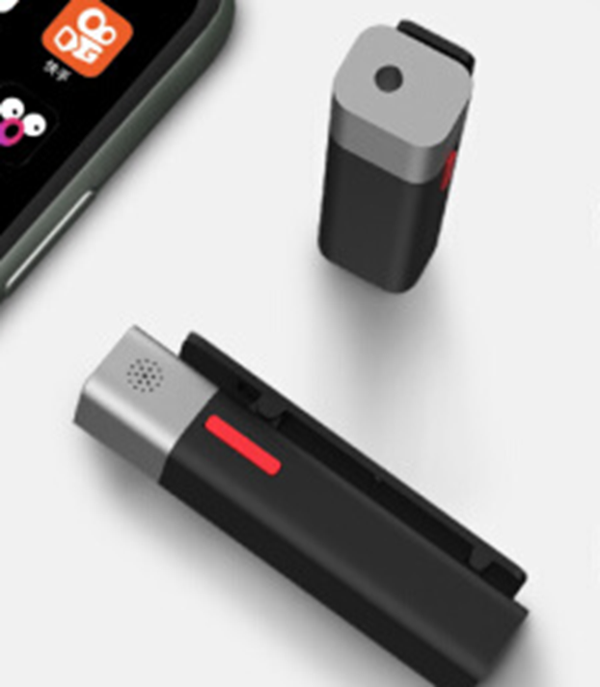
方案介绍-智能麦克风
核心技术
主要参数
自动增益（AGC）
远近场声音强度一致
环境降噪（ENC ）
6级降噪深度调级
降噪深度12dB（双麦）
波束形成（Beamforming）
有效增强远场语音拾取效果
方案类型 | 智能无线麦克风
麦克风数量 | 2个，360°全向和指向性拾音
拾音距离 | 3米
离线录音 | 双麦降噪录音
录音文件 | wav/mp3/opus, 16bit/16k单声道
连接方式 | 蓝牙
应用场景 | 户外采访用户
 | 直播用户
 | 视频记录爱好者（Vlog）
 | 普通录音

Slide 22
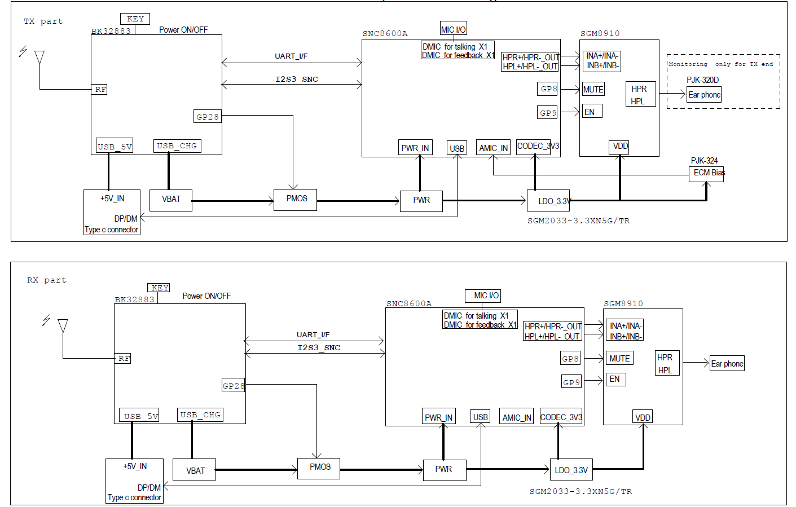
方案介绍-智能麦克风系统框图

Slide 23
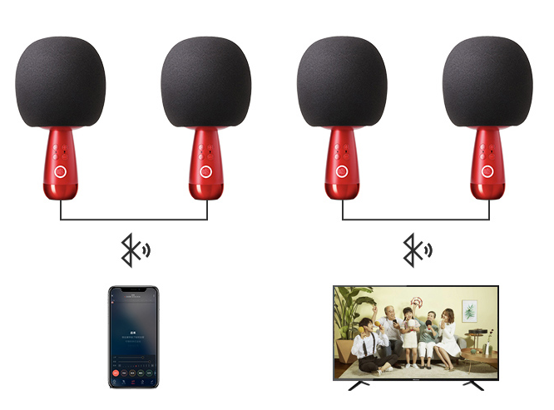
方案介绍-K歌麦克风
核心技术
主要参数
自动增益（AGC）
声音强度一致
啸叫消除
声音自激消除
多种K歌音效
原声、混响、民歌、快歌、慢歌
音效增强
澎湃听感震撼声场如身临其境
方案类型 | 智能无线麦克风
麦克风数量 | 1/2个，指向性拾音
高保真人声 | 16bit / 48K采样率
噪音消除 | 双麦降噪拾音
立体声输出 | 双喇叭
连接方式 | 蓝牙
应用场景 | 朋友聚会
 | 家庭KTV
 | 带娃神器

Slide 24
方案介绍-K歌麦克风系统框图
TYPE-C
SGM2211
SGM2578
Power
Battery
Changer Power
CODEC 3V3
Power
Power
ANT
SNC8600A
BT Chip
I2S
GPIO
AMIC1
AIP1
SPK
DAC
UART
PWR_KEY
SPK
DAC
AMIC2
AIP2
DFU
GPIO
LED*2
ADC0
ADC_KEY

Slide 25
SOUNDEC
谢谢！

